Slide 1

Maestría en Gestión Sustentable de Recursos Naturales
Gestión de Proyectos Ambientales
Jaime Cevallos Garcés
Febrero 2017

Slide 2
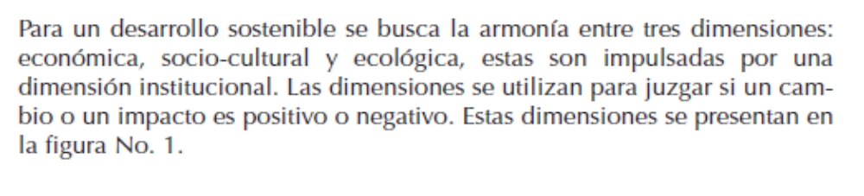
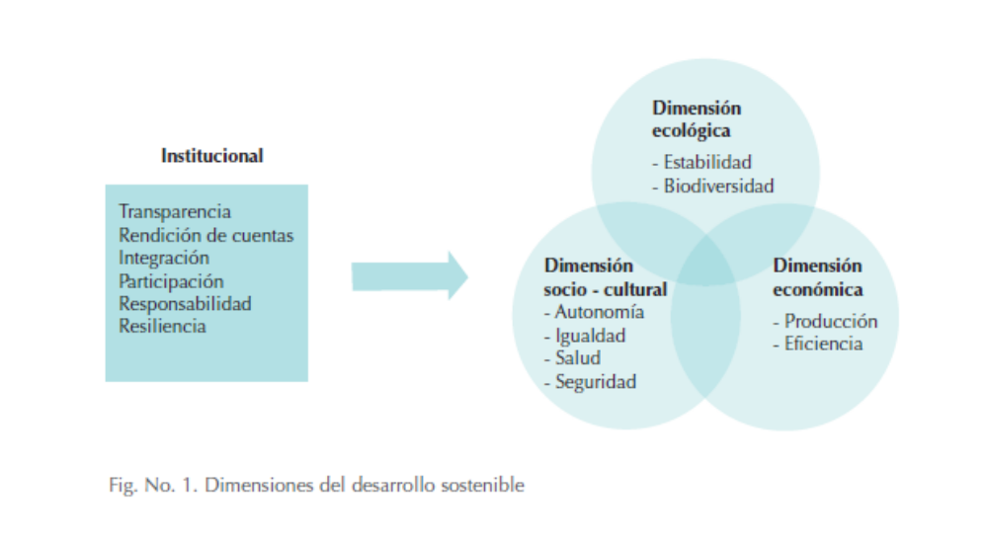

Desarrollo Sostenible

Slide 3
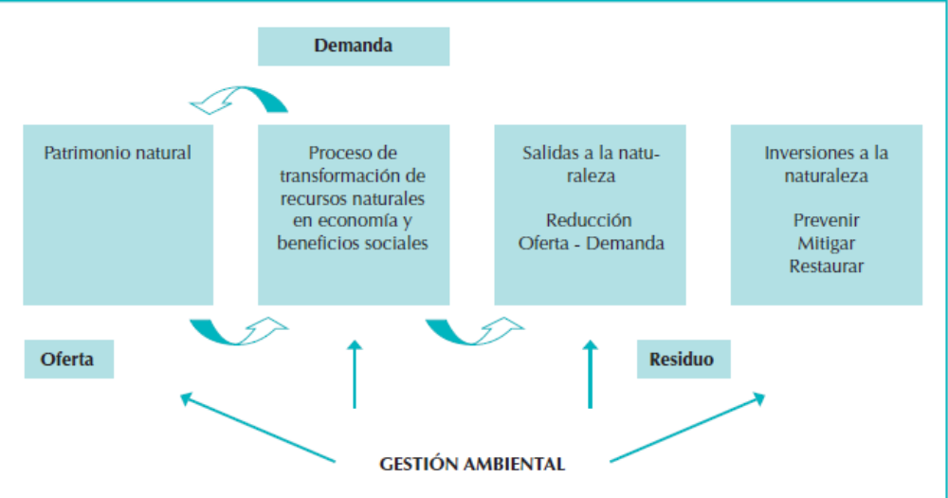

Se reconoce a la Gestión Ambiental como un tema transversal, donde las acciones que se generan en el proceso de interacción entre la naturaleza (oferta, calidad y cantidad de los recursos biofísicos), intervenida por los sectores económicos y sociales (demandan y utilizan en función del desarrollo y calidad de vida de la población para satisfacer las necesidades de los sectores sociales) con salidas de residuos y emisiones a la naturaleza (inversiones no deseables para su tratamiento y restauración).

Slide 4
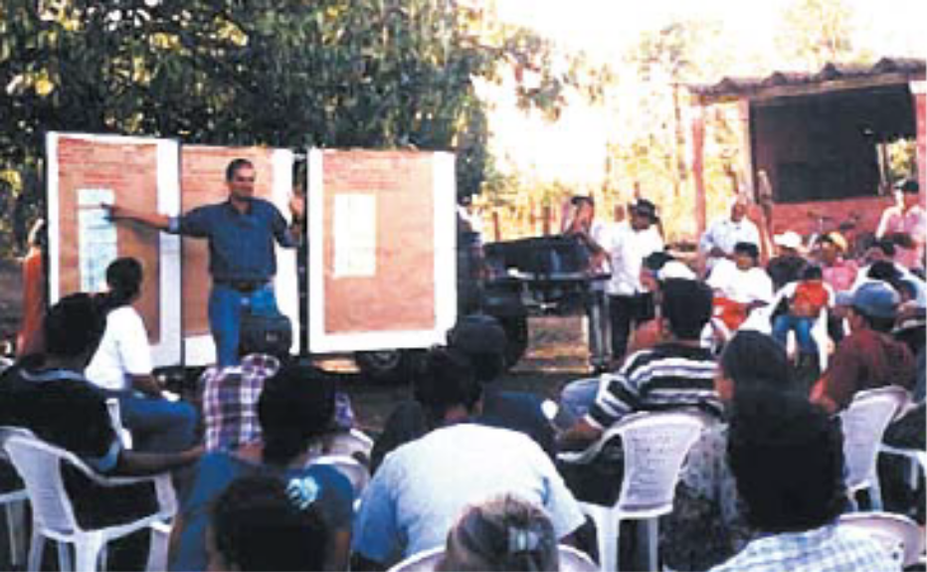
Plan Ambiental
Es el resultado de un trabajo mancomunado y de consenso de planificación participativa de diversos actores y constituyen un instrumento de gestión ambiental que integra transversalmente los aspectos ambientales en los procesxos de planificación.

Slide 5
Plan Ambiental
Preparación
Análisis del Contexto Sociedad - Naturaleza
Análisis de Problemas
Análisis de Oportunidades
Planificación Estratégica y Actividades de Seguimiento

Slide 6

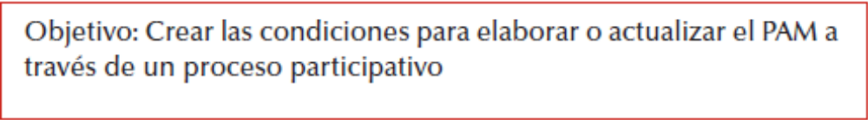
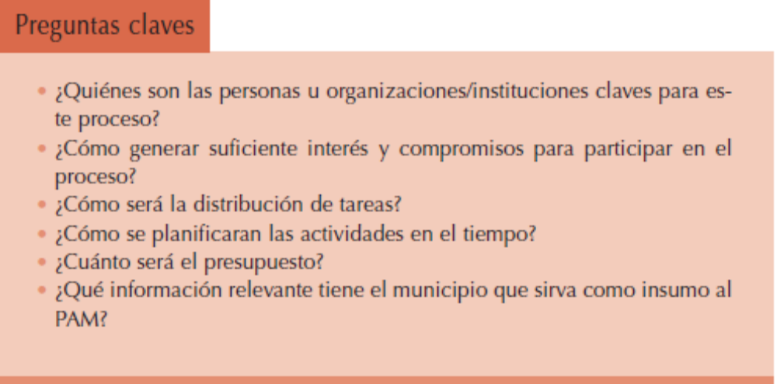


Slide 7

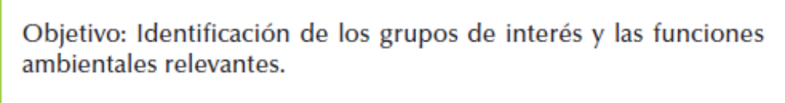
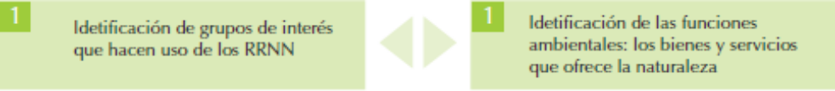

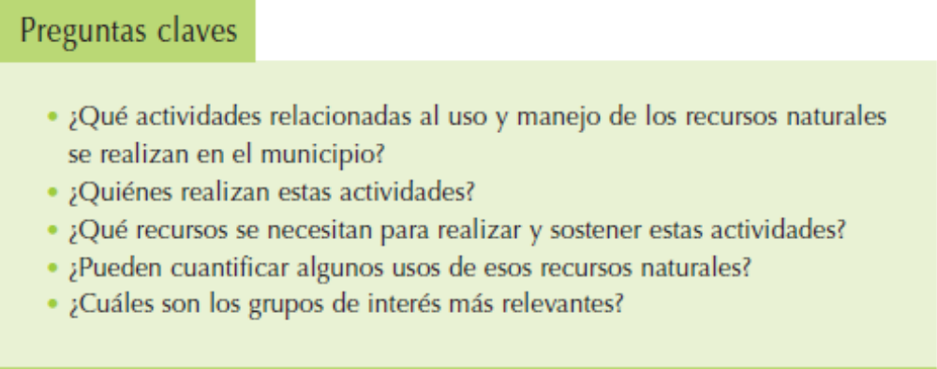

Slide 8

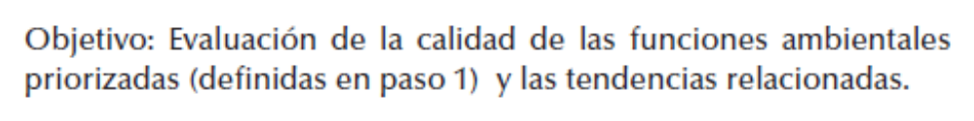
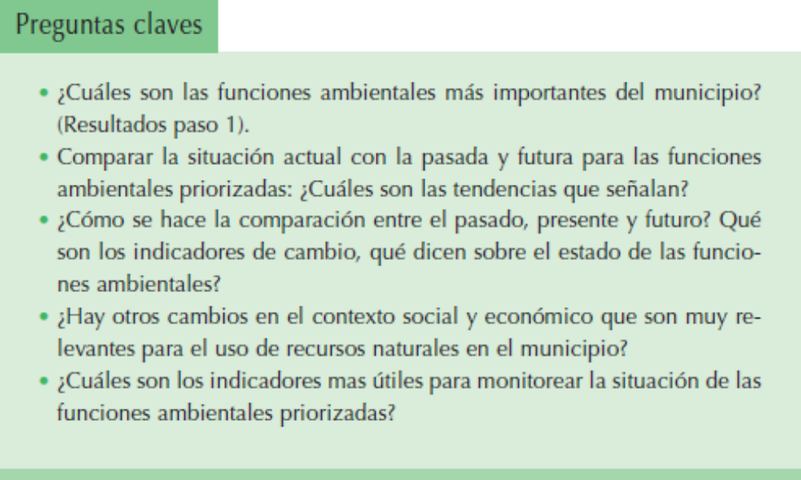


Slide 9
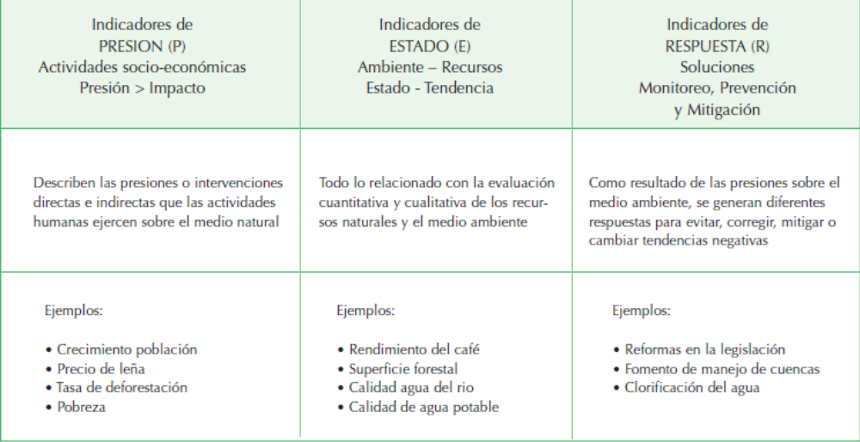
Esquema de Indicadores Ambientales de Cambio

Slide 10
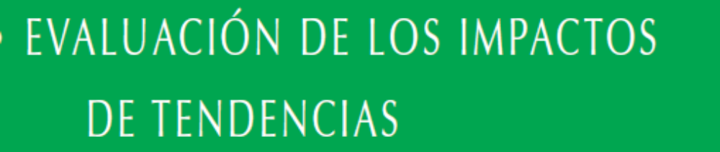
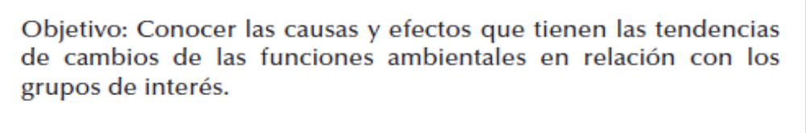

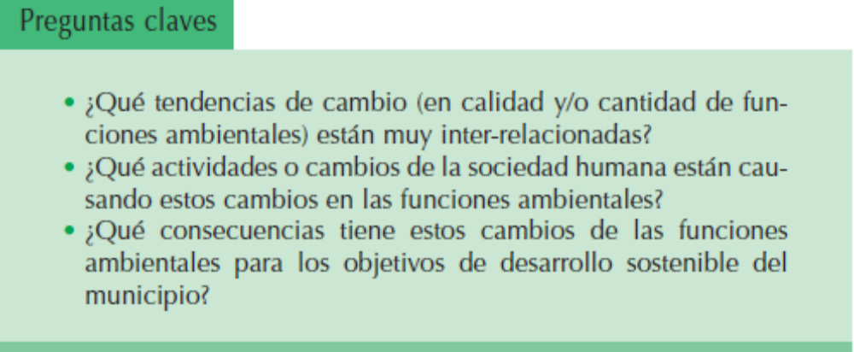

Slide 11

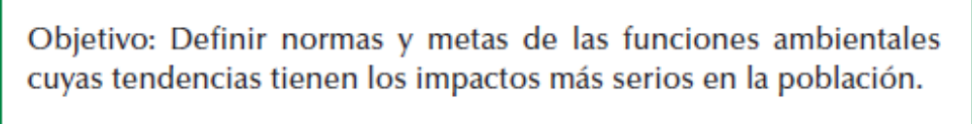
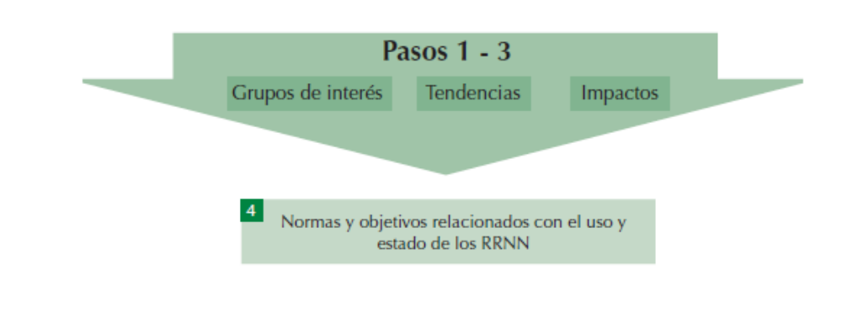

Slide 12
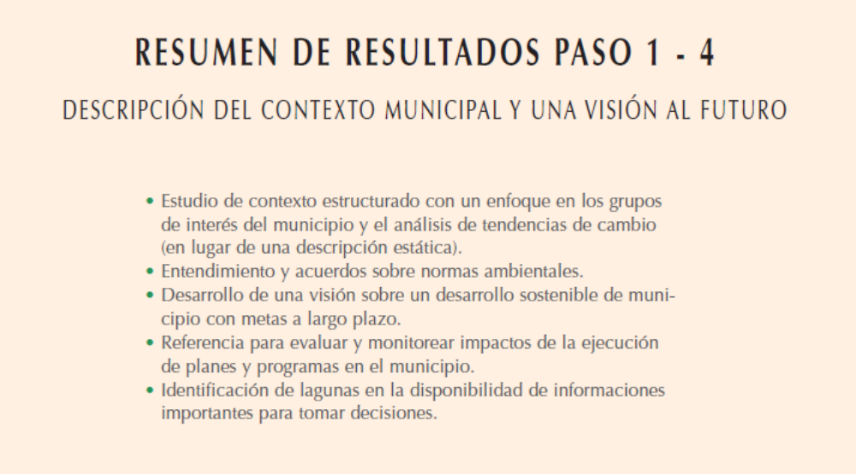

Slide 13

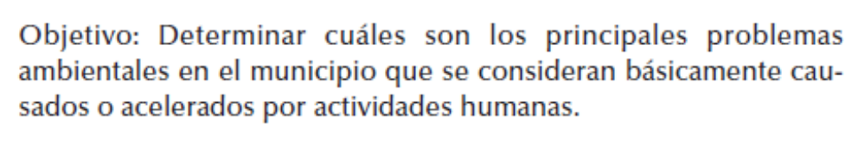

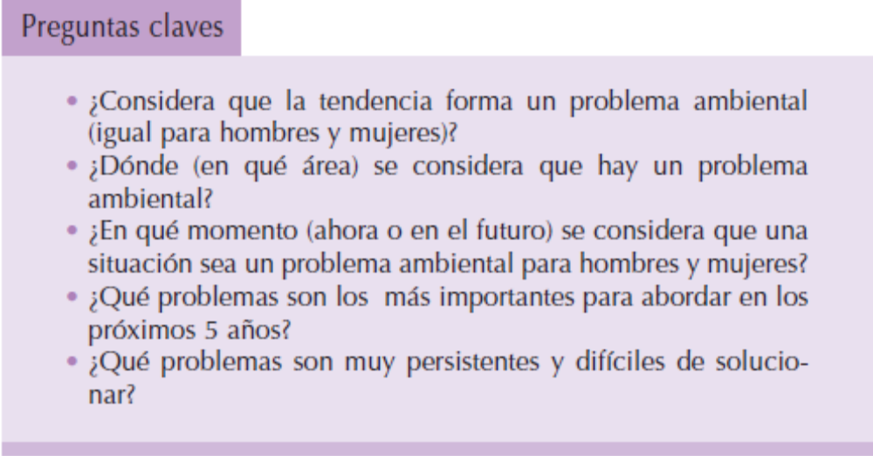

Slide 14
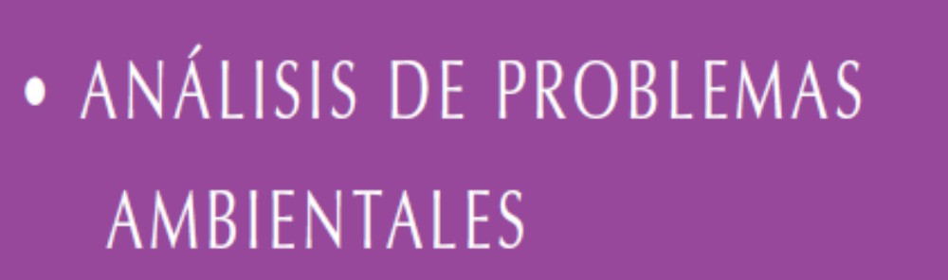
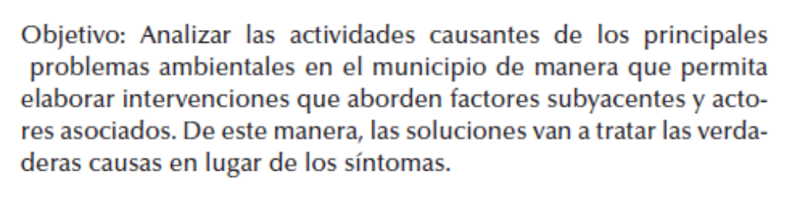
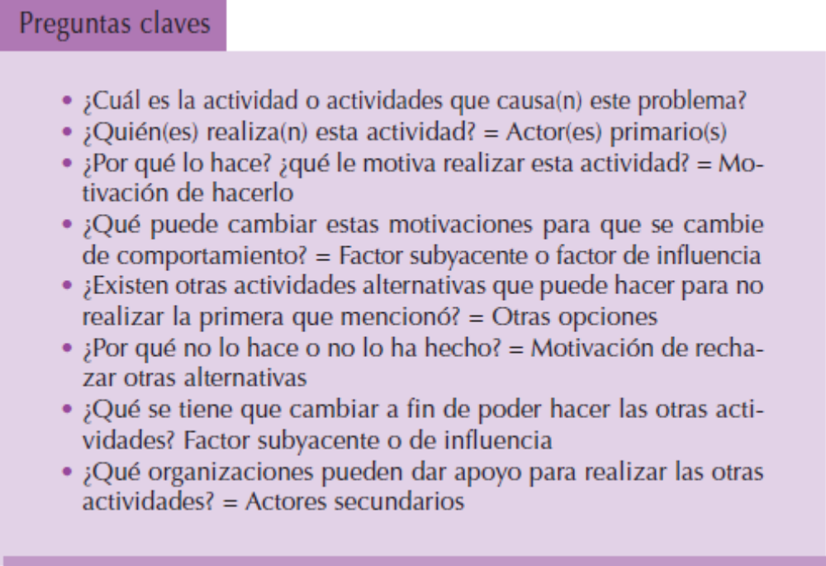


Slide 15

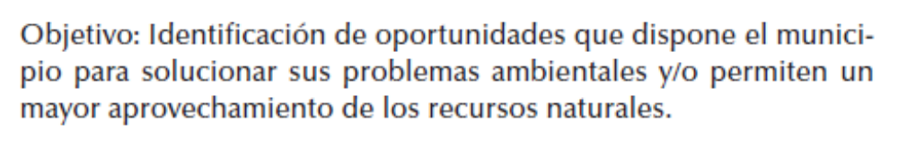

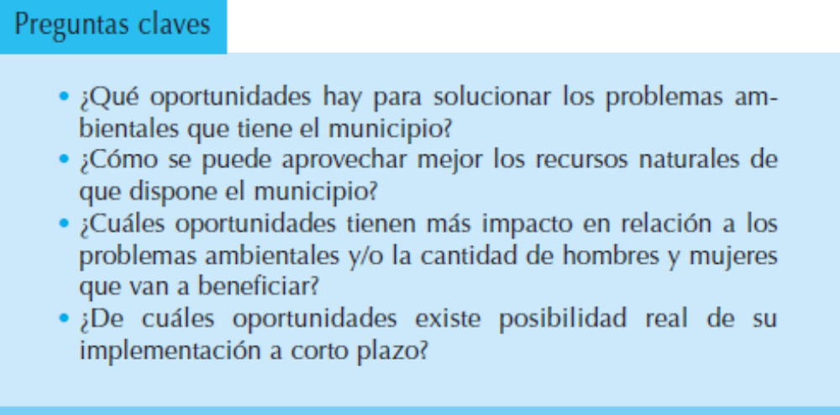

Slide 16

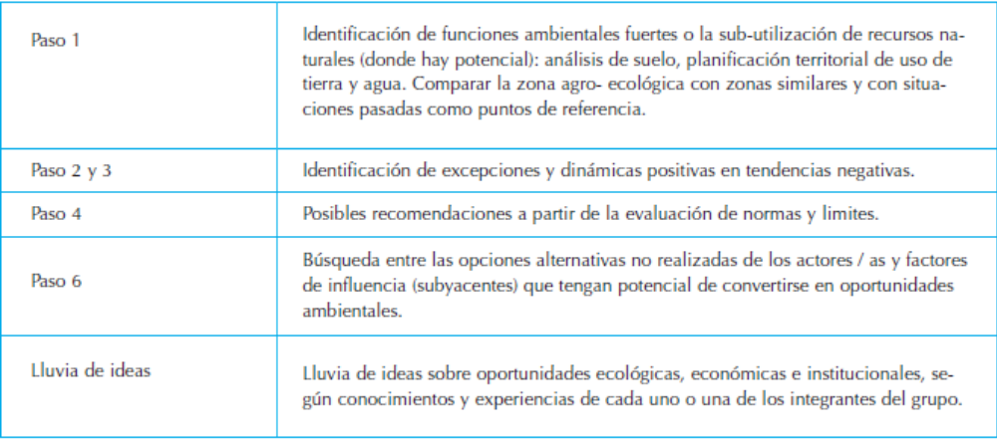

Slide 17

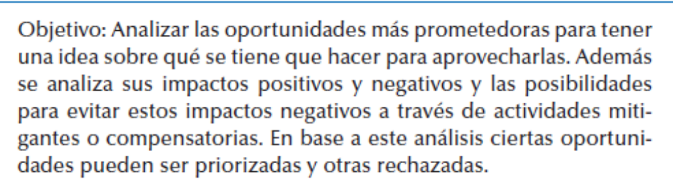
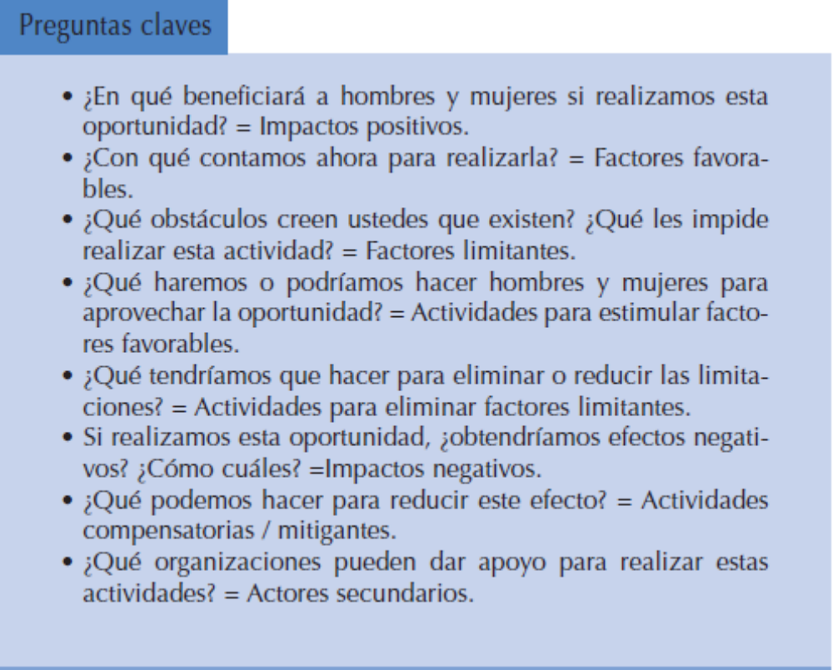


Slide 18
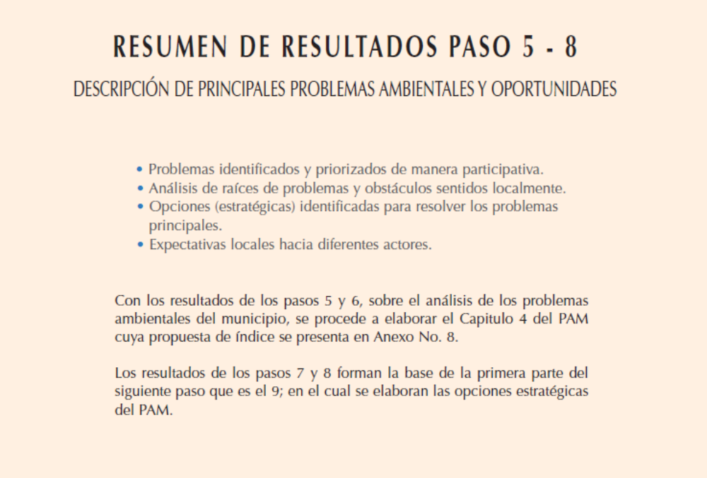

Slide 19
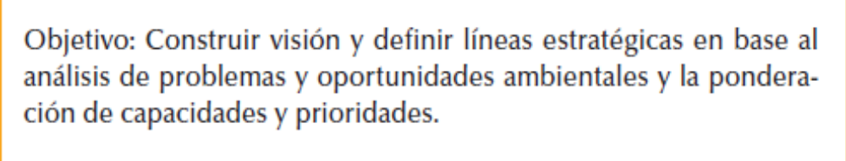

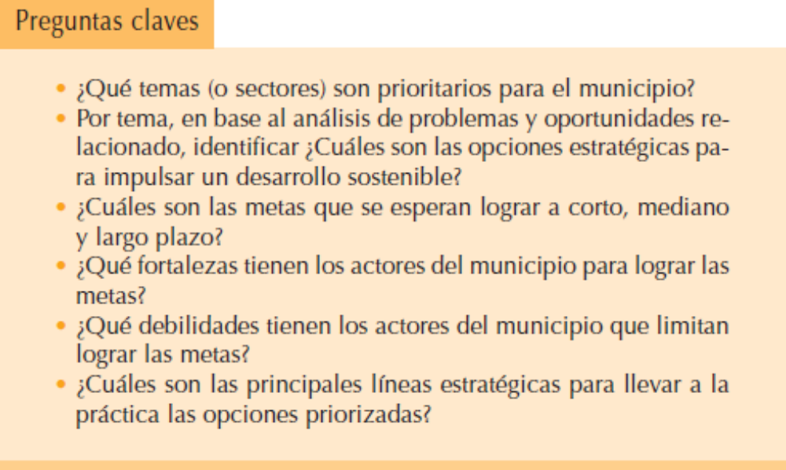
Planificación Estratégica y Actividades de Seguimiento

Slide 20
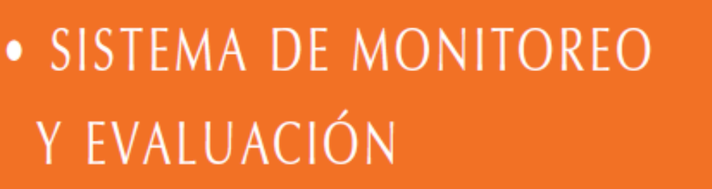
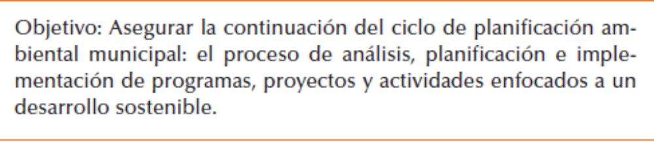
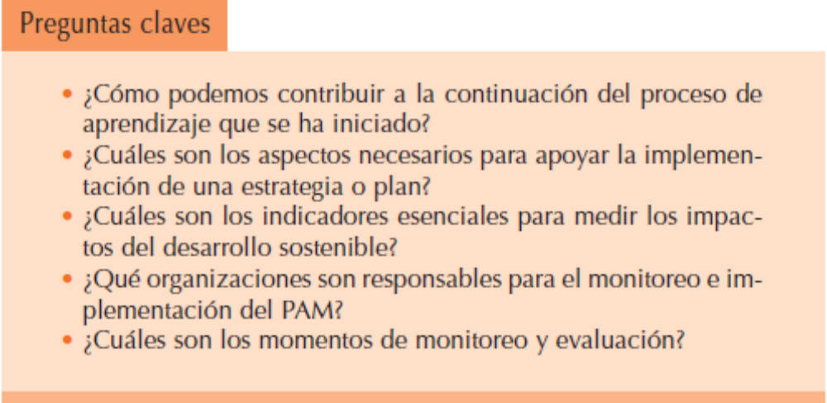


Slide 21
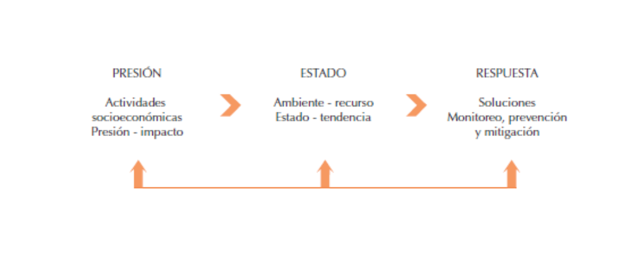

Slide 22
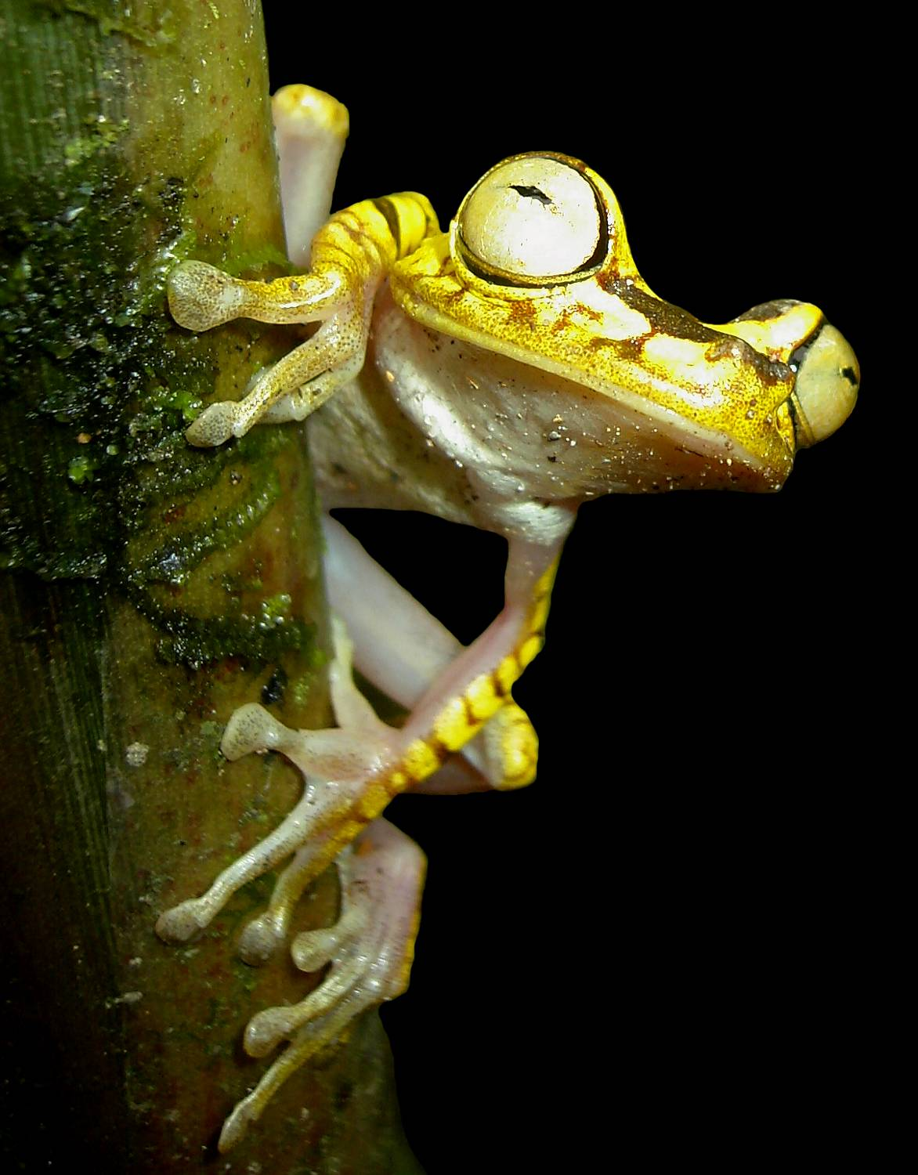
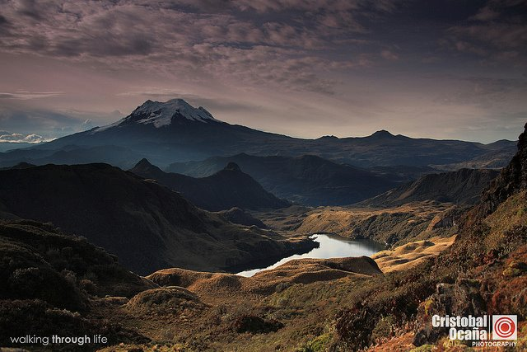
Gracias

